Slide 1
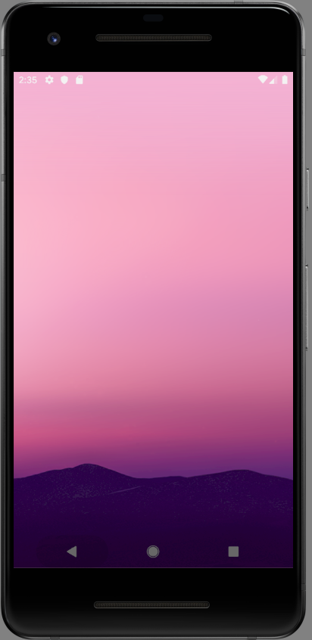
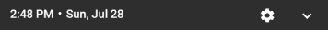

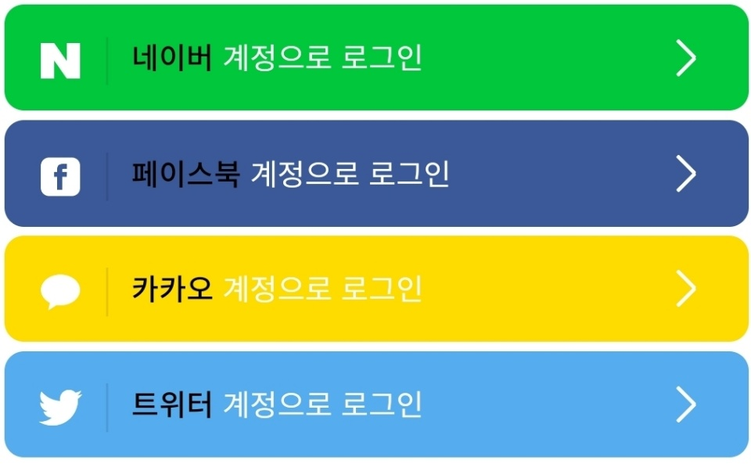
Application
다양한 소셜로그인으로 로그인 가능한 경우

Slide 2











카 메 라
카 메 라
맵
맵
스 탬 프
스 탬 프

Slide 3
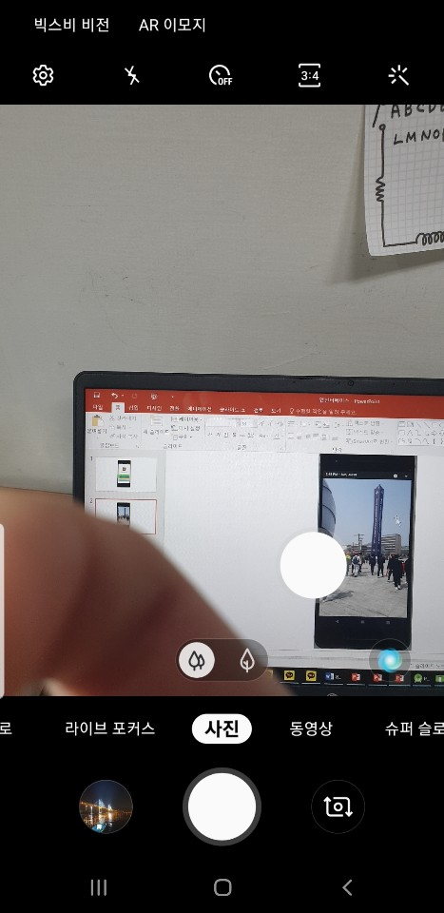
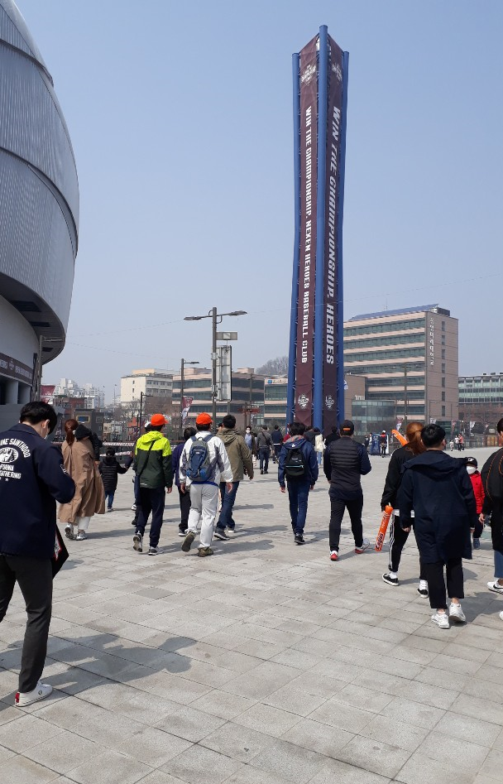
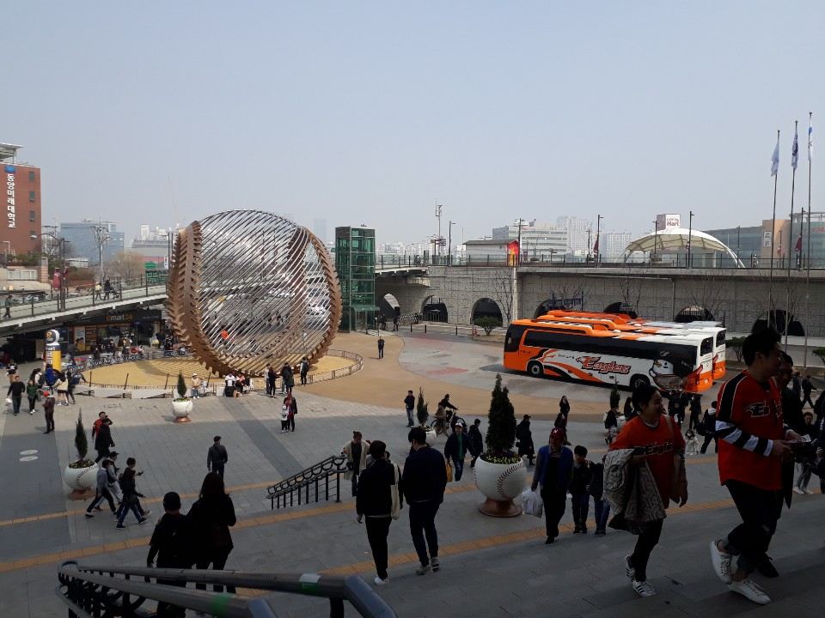



포토존이 있는 곳을 알려줌

Slide 4
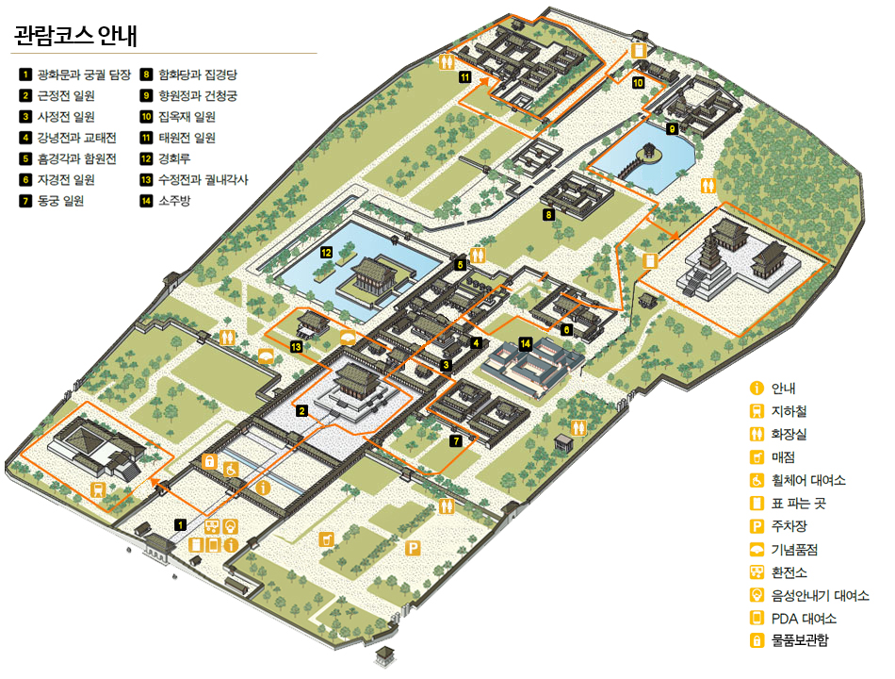



사진 출처 : 문화재청 경복궁http://www.royalpalace.go.kr/content/guide/guide4.asp#
스탬프 미션
관광지 전체를 볼 수 있게 하고
어느 포토존에서 찍으면 스탬프가
적립되는지 알려줌
스탬프 적립 현황

